Slide 1
проект Социальное взаимодействие «Я садовником родился...»
Муниципальное дошкольное образовательное учреждение
«Детский сад № 72»
Воспитатели МДОУ №72 гр. «Почемучки» Хромова А.К., Каретникова Ю.А.
г. Ярославль, 2017

Slide 2
Вид проекта: информационно – творческий.
Цели проекта:
Сформировать мотив участия детей в предстоящей деятельности по реализации проекта.
Расширять и обобщать знания детей о садовых цветах.
Развивать самостоятельность, коммуникативные навыки в ходе реализации проекта.
Воспитывать любознательность, интерес к жизни садовых растений.

Slide 3
Задачи
проекта
образовательные
Познакомить детей с видами садовых цветов, которые можно вырастить самостоятельно
Познакомить детей с названиями садовых цветов.
Воспитательные
Развивающие
Познакомить с правилами посева и посадки некоторых растений
Воспитывать бережное отношение к объектам живой природы
Расширить знания воспитанников об изменениях, происходящих в природе с наступлением весны
Учить описывать из каких частей состоит цветок (корня, стебля, листьев, бутонов, лепестков.)
Воспитать чувство любви к прекрасному
Развить наблюдательность по отношению к окружающему миру.
Воспитание трудолюбия на примере деятельности по уходу за растениями

Slide 4
Организация проектной деятельности
Участники проекта: воспитанники группы, воспитатели, родители
Обсуждение проблемной ситуации и составление плана действий.
Педагог вносит в группу красивый букет садовых цветов. Дети его рассматривают, любуются. Педагог спрашивает у детей, знают ли они о том, как появились на Земле цветы. Предлагает детям послушать сказку о богине Флоре.
Воспитатель предлагает детям «превратиться» в садовников. Он говорит о том, что в детском саду появилась новая клумба, но на ней еще ничего не растет.
Предлагает украсить клумбу цветами, подарить красоту любимому детскому саду. Но для того чтобы вырастить настоящие садовые цветы, необходимо о них как можно больше узнать.

Slide 5
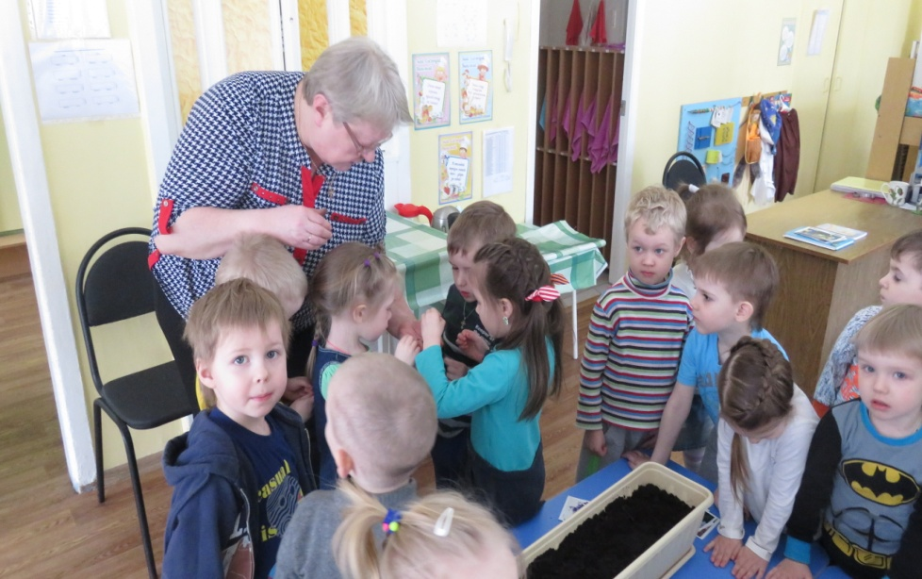
Подготовительный этап:
Подготовить литературу о цветах и растениях.
Приобрести семена растений, которые мы хотим вырастить.
Подготовить емкости для выращивания растений.
Подобрать открытки, фотографии растений, которые мы хотим вырастить.
Подготовить дневник наблюдений за ростом и развитием растений.
Подготовить дидактические игры.
Приобрести инвентарь для ухода за растениями.

Slide 6
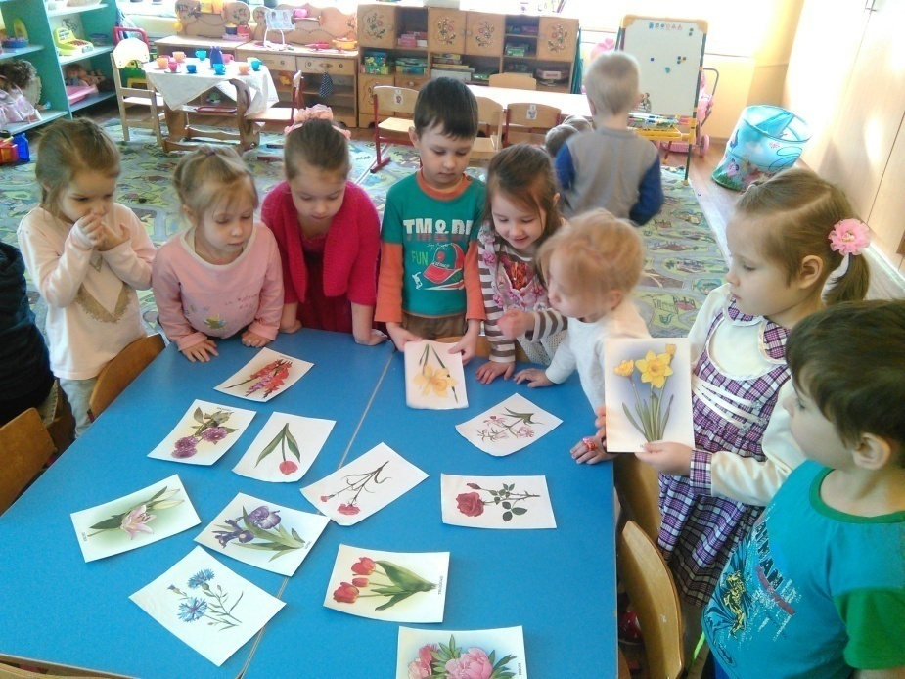
Реализация проекта:
Познавательно-исследовательская деятельность.
Дети рассматривают иллюстрации с садовыми цветами, изучают модели строения растений. Совместно с педагогом решают кроссворды на данную тему, рассматривают коллажи.
Дети по своему выбору собирают сведения о садовых цветах, оформляют их виде коллажа. К этой деятельности можно привлечь родителей.
Педагог вместе с детьми проводит небольшие опыты и эксперименты. Аналогичные опыты предлагается провести дома.

Slide 7
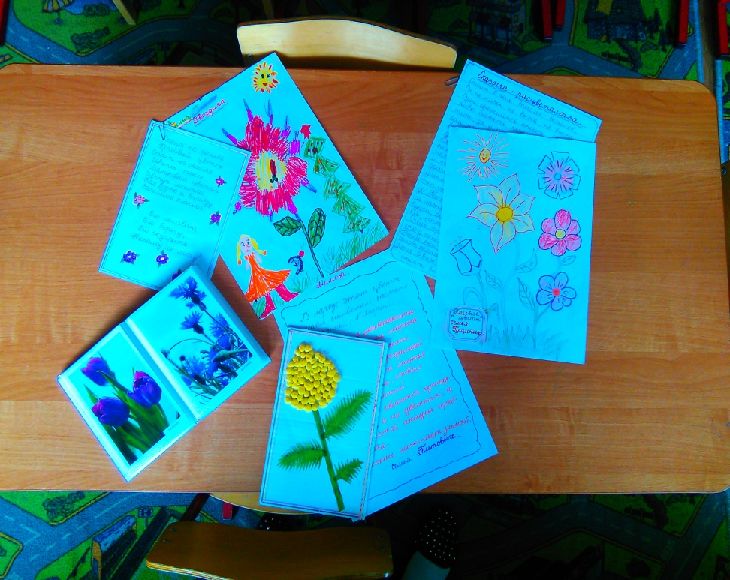
Коммуникативная деятельность.
Дети совместно с педагогом и дома с родителями составляют рассказы о садовых цветах, заучивают стихи.
Схема описательного рассказа о садовых цветах:
1. Что это?
2. Как называется цветок?
3. Из каких частей состоит цветок? (из корня, стебля, листьев, бутонов, лепестков.)
4. Где растет? (Садовый на клумбе, газоне.)
5. Растут в городе на клумбах и газонах, в саду на даче.
6. В лесу не растут.
7. Какую пользу приносят садовые цветы? В парфюмерной промышленности делают масло, духи и кремы.
8. С цветами люди всегда встречают праздники.

Slide 8
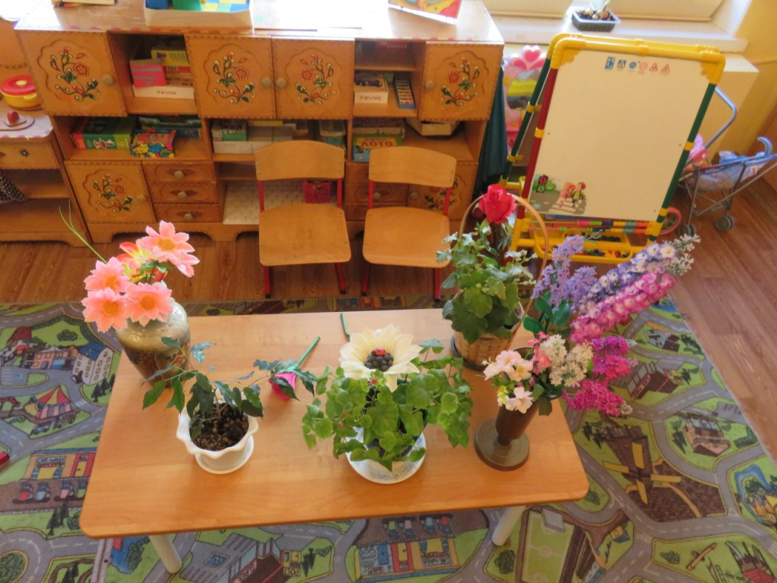
Чтение (восприятие) художественной литературы.
Н.Самоний «Детям нравятся цветы», И.Асеева «Считалочка», Л.Кузьминская «В мире цветов», турецкая народная сказка «Белая роза из неведомого сада», Г-Х Андерсен «Улитка и розовый куст», В.Нестеренко «Лилия», Т Керстен «Назвали дочку Лилия…», И. Грошева «Стройный нежный стебелек», Л.Колесова «Гиацинт, роза и лилия», С.Джус «Ромашка», Л.Кузьминская «Ромашки», Е.Титаренко «Георгины», Т.Столярова «Георгин и бабочка».

Slide 9
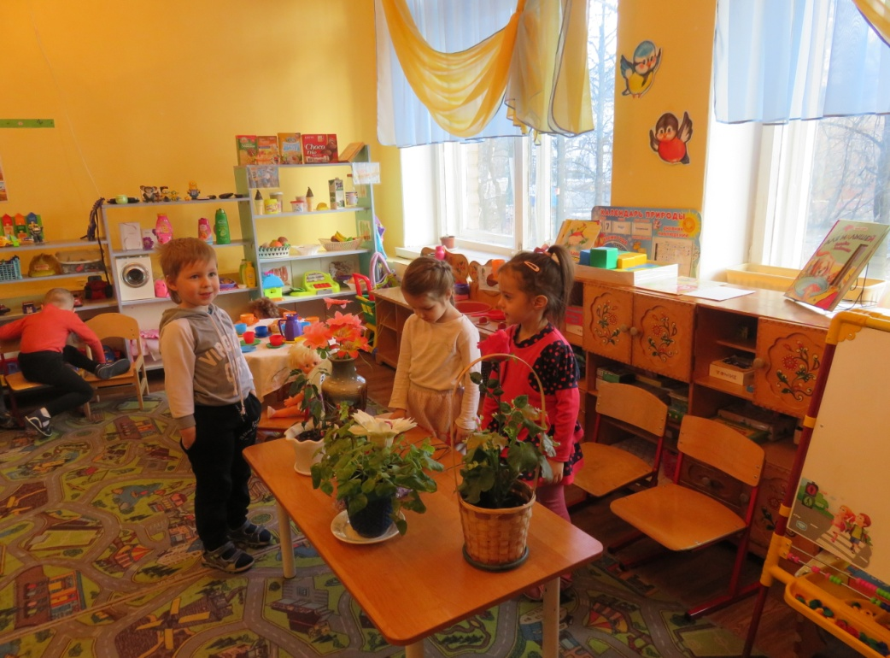
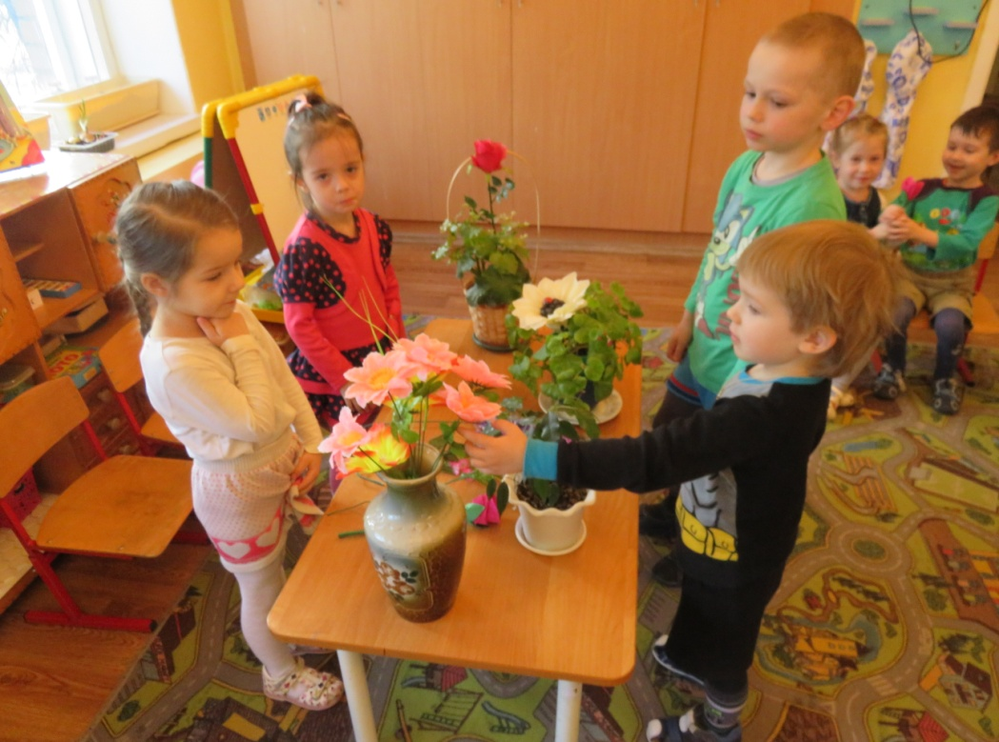
Игровая деятельность.
Музыкально-дидактическая игра «Букеты», словесные игры: «Сосчитай: один, два, пять», «Цепочка», «Напоминающие знаки», «Расскажи, что ты знаешь о цветах».

Slide 10
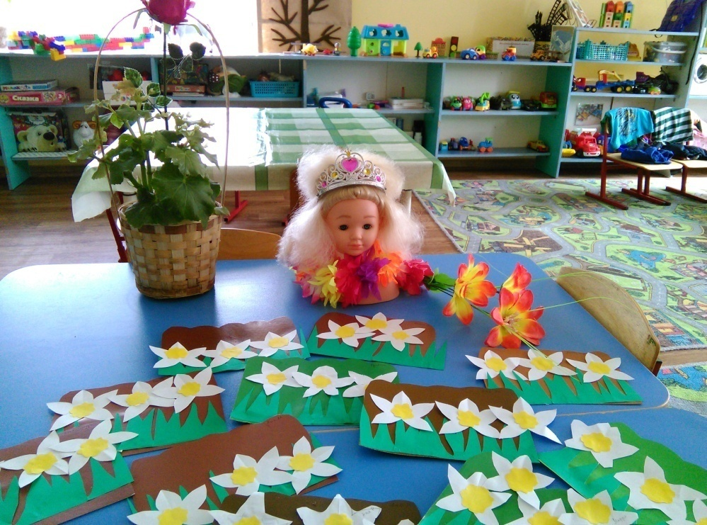
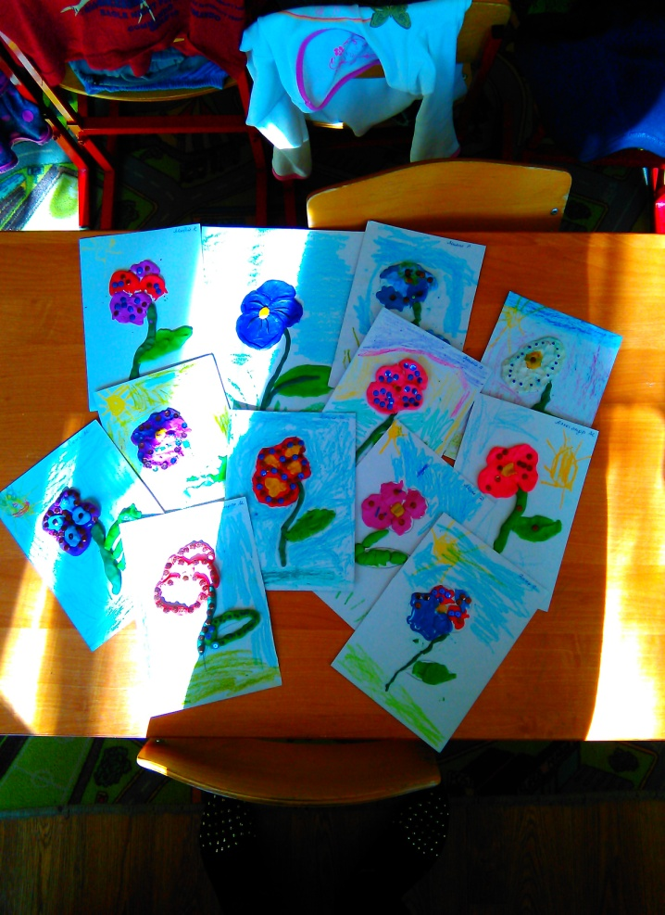
Продуктивная деятельность.
Художественное оформление книжек-самоделок, аппликация «Удивительные нарциссы», художественные поделки «Анютины глазки», шапочки-маски «Цветы».

Slide 11
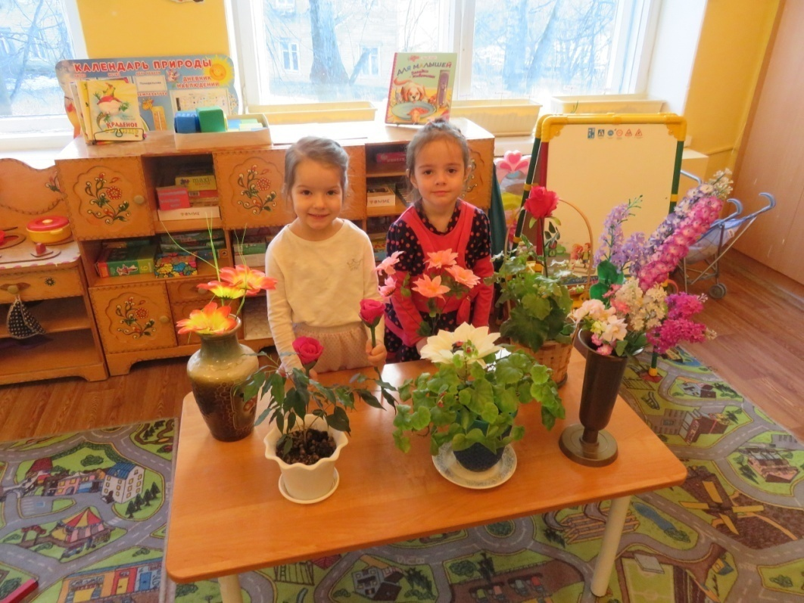
Двигательная деятельность.
Подвижная игра «Цветы», упражнение для пальчиков «Наши алые цветки распускают лепестки…»

Slide 12
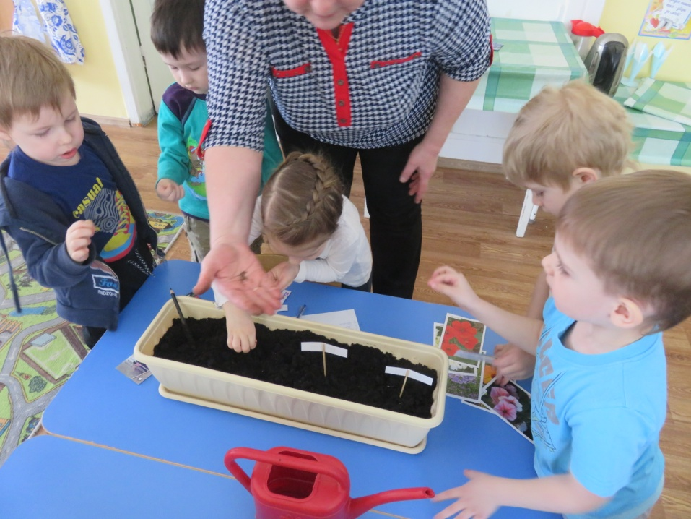
Совместная деятельность воспитанников и родителей:
Помочь воспитанникам подготовить клумбу для пересадки рассады.
Учить детей бережно относиться к окружающей природе, к труду родителей и воспитателей.
Продолжать учить детей ухаживать за растениями (поливать, рыхлить и т.д.)

Slide 13
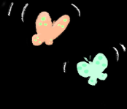
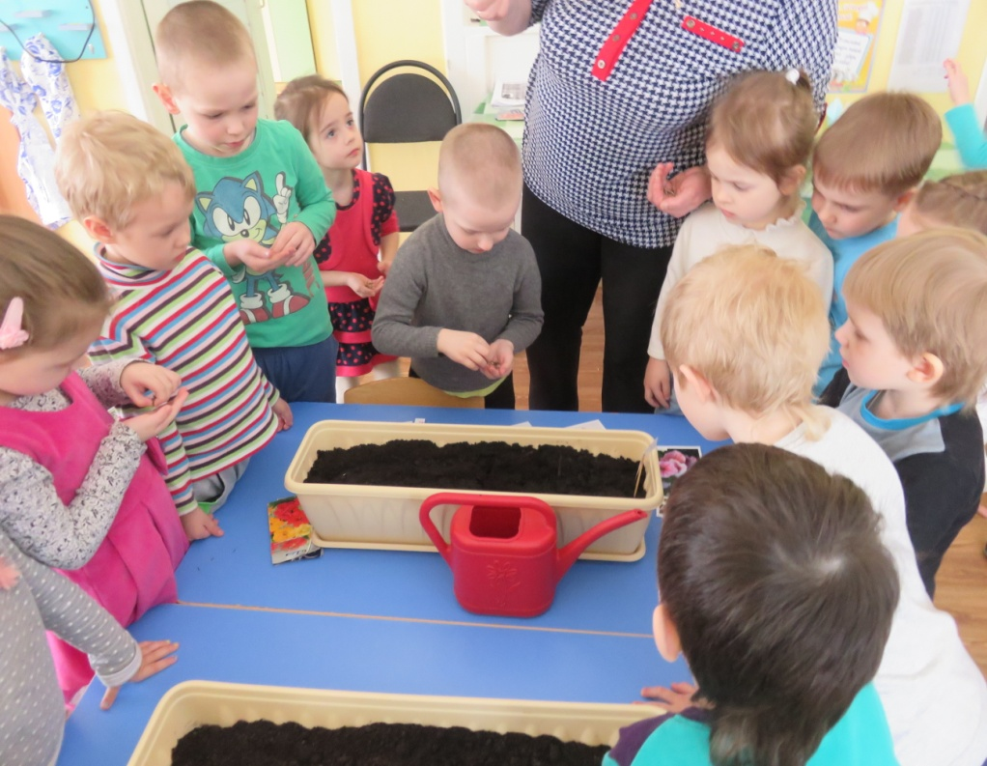
Итоги проекта:
1.Готовность детей участвовать в практической деятельности по улучшению участка для прогулок.
2. Диагностика – определение уровня умений и знаний воспитанников о садовых цветах.
3. Оформить «Дневник наблюдений» (в приложении к данной презентации)
4. Музыкальное весеннее развлечение.

Slide 14
Данный проект может быть продолжен, т.к. уход и наблюдение за ростом и развитием растений происходит в течение всего весенне-летне-осеннего периода
Приложения:
Фотогалерея проекта:
Цветы на подоконнике
Музыкальное весеннее развлечение
2. Дневник наблюдений.

Slide 15
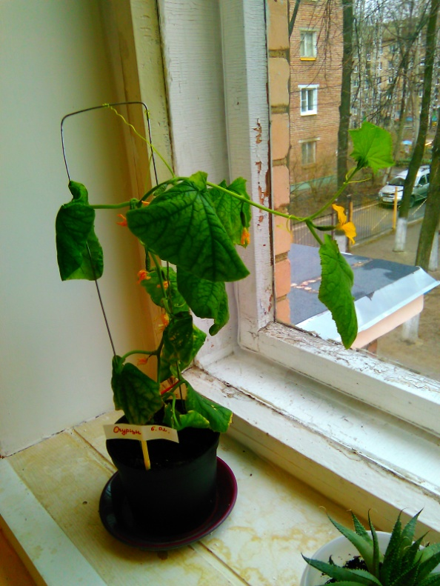
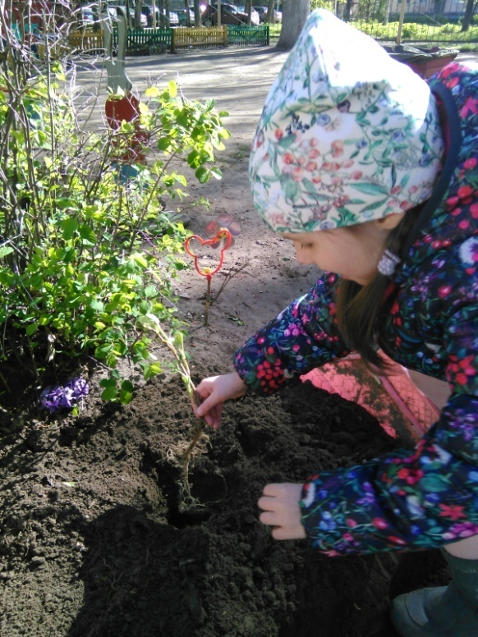
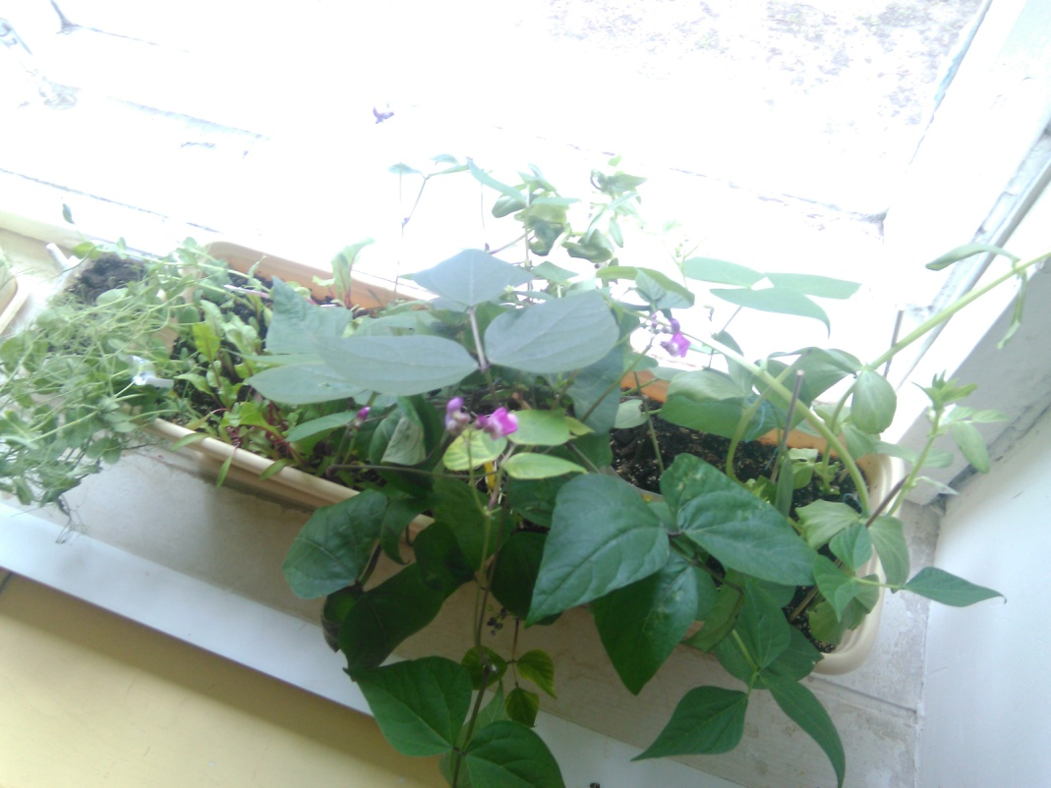
Фотогалерея проекта:
«Я садовником родился…»

Slide 16
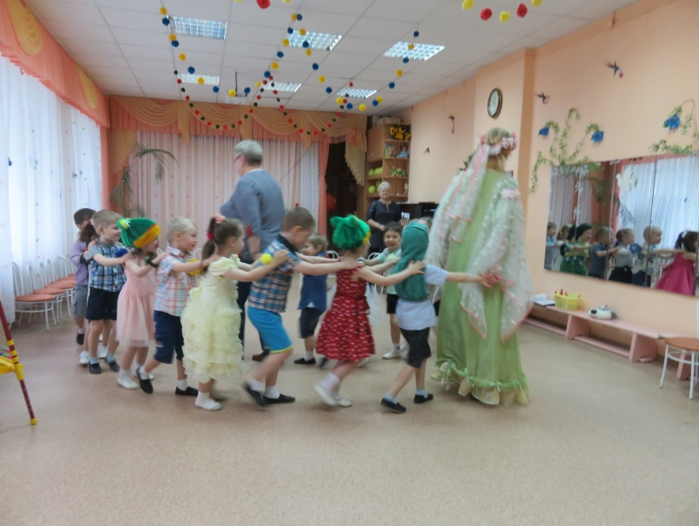
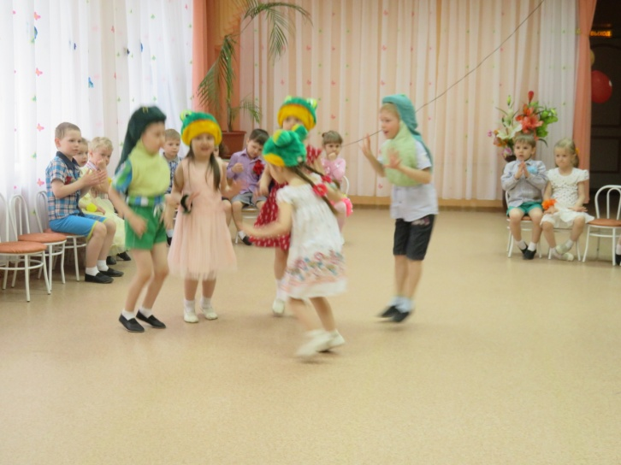
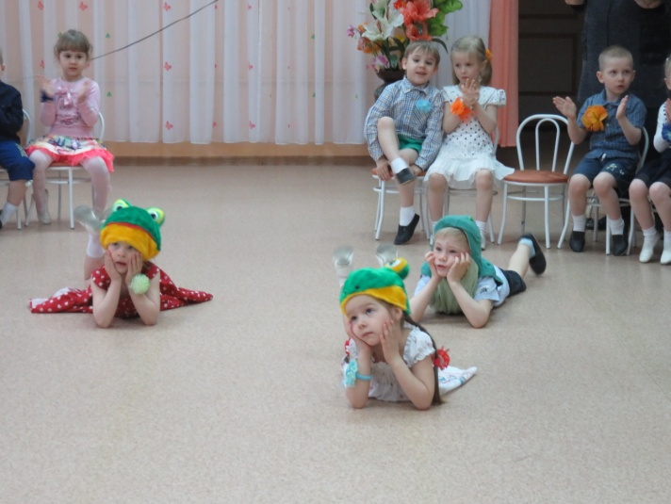
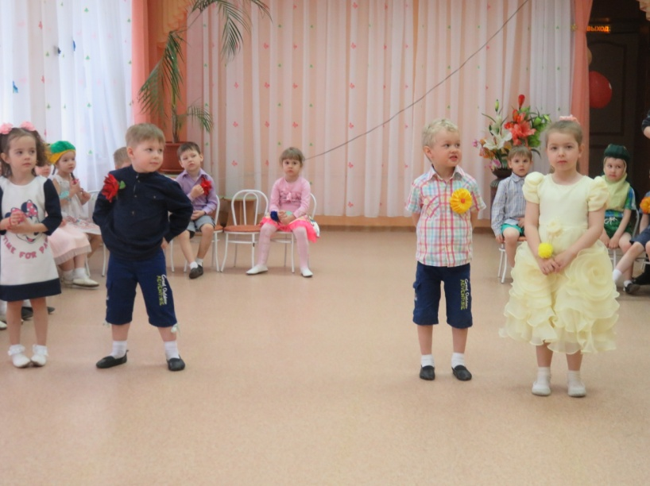
Фотогалерея «Музыкальное весеннее развлечение»

Slide 17
Дневник наблюдений
Растения/Семена | март |  |  |  | апрель
дата | 01 | 06 | 28 | 29 | 04 | 08 | 11 | 12 | 13 | 15 | 18 | 20 | 25 | 27 | 29
Ветка тополя | Поставили в воду |  |  | набухли почки |  | лопнули почки | первые листочки, 4 почки |  | 9 почек |  | все почки лопнули, рост листьев |  |  | активный рост листьев
лук |  |  | посадка | корни | зеленые перышки | перья в рост 6 см |  | перья 12 см |  |  | перья 18 см |  | повторная посадка
Ветка березы | поставили в воду | набухли почки |  |  |  |  | первые листочки |  |  | Все листья распустились |  |  | начало роста листьев
Ветка вербы | поставили в воду |  |  |  | лопнули почки | появление светло-серых пушистиков | рост пушистиков от 5 мм до 1 см
Фасоль белая |  |  | посадка |  | всходы |  | росток 5см |  |  | росток 10 см |  | росток 12см | рост см
Фасоль красная |  |  | посев |  | всходы |  | Росток 5 см |  |  | Росток 15см | рост в высоту от 15 см до 28 см |  | рост в высоту от см.
Редис |  |  | посев |  | всходы |  |  |  |  |  | рост в высоту от 1 см до 6 см |  | рост в высоту до см.
морковь |  |  | посев |  |  |  |  |  | всходы |  |  |  | Ростки 1-2см
Помидор черри | посев 6.02 | всходы |  | росток 3см |  |  | 3 листика |  |  | 5 листиков |  | 7 листик0в |  | листиков
бобы |  |  | посев |  |  | всходы | ростки 2-10см |  |  | ростки 15-17см |  | Ростки 20-22см

Slide 18
Дневник наблюдений
Название | 28.03 | 22.03 | 3.04 | 4.04 | 5.04 | 7.04 | 10.04 | 15.04 | 25.04
Колокольчики | посадка |  |  |  |  |  | всходы
Бархатцы | посадка |  | всходы |  |  |  |  | Росток 2 см | Росток 3-4см
Статица | посадка |  | всходы |  |  |  | 2 листика | 3-4 листика | 5-6 листиков
Примула | посадка |  |  |  |  |  | всходы | Росток 1см | 2 листика
Петуния | посадка |  |  |  | всходы |  | Росток 5см | 2 листика | 4-5 листиков
Настурция | посадка |  |  |  |  | всходы |  | Росток 10 см | 4-5 листиков
Гвоздика | посадка |  |  |  |  | всходы |  | Росток 2см | Росток 5см
Маргаритки | посадка |  |  |  |  |  | Всходы |  | Росток 2см
Фиалка(листиком) |  | посадка |  | природилась |  |  |  | Взошел 1 листок | 4 листика

Slide 19
Спасибо за внимание!

